Slide 1

Aporte de los gobiernos regionales y locales al plan de acción de gobierno abierto ………….. taller de actualización del plan AGA al 2017 región Tacna, 25 de mayo 2016

Slide 2
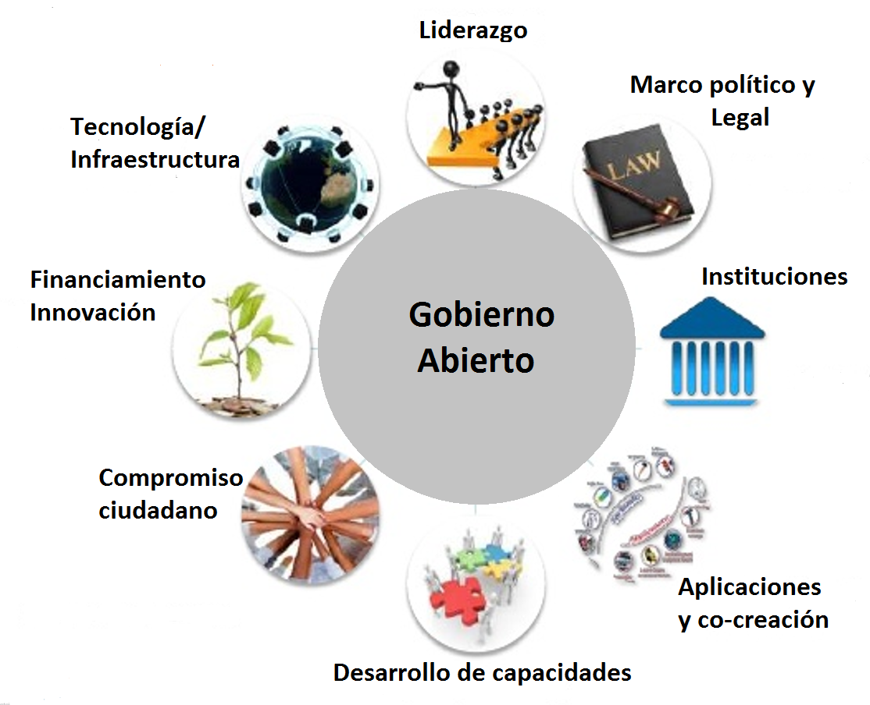
Transparencia y Acceso a la Información
Problemática
1
Autoridad que articule la información del PTE
Cumplimiento oportuno de publicación
Limitada infraestructura tecnológica
Plataforma multicanal
Falta una Unidad Orgánica que atienda las solicitudes de información (gestión)
Sobrecarga de funciones
Sistema de acceso a la información pública
Sistema de gestión documentaria
Estándares
Falta base de datos y digitalización de archivos
Calidad de información
Firmas y certificados digitales
Fuente: Adaptación BM/Gabriela B.
Falta de capacitación en la Ley de TAIP
Cultura de Secretismo

Slide 3
Transparencia y Acceso a la Información
Ideas y propuestas de compromisos
Transparencia, Acceso a Información y Apertura de datos públicos
Participación ciudadana
Colaboración
Portal de Transparencia Estándar
Plataforma de Datos Abiertos
Sistema de Registro de Solicitudes
Interoperabilidad
Directiva regional sobre cumplimiento oportuno de publicación de la información de transparencia; y creación de un área responsable de transparencia y acceso a la información
La gestión de transparencia en los instrumentos de gestión
Sistema de gestión documentaria y registro de solicitudes de acceso a la información
Uso de estándares para la clasificación de información
Digitalización de archivos
Material educativo sobre derecho de acceso a la información y Portal de Transparencia
Plataforma multicanal de atención e información integral

Slide 4
Participación Ciudadana
Problemática
2
Poca presencia del Estado en poblaciones vulnerables
No se promueve la participación
Alineamiento con Políticas sobre conflictos y diálogos
Planes limitados de participación regional y local
Mayor inversión para implementar Planes de Desarrollo
Instancias entre Estado y Sociedad Civil no son vinculantes para garantizar cumplimiento
No funcionan los consejos regionales consultivos
Falta seguimiento y reconocimiento a buenas prácticas
No existe una unidad encargada
Procesos participativos desgastantes,
Poco interés en participar
Falta de incentivos
Falta fortalecer los derechos ciudadanos, participación en espacios de rendición de cuentas
Sociedad civil debilitada
Falta fortalecer la participación de los pueblos indígenas
Escasa e inadecuada difusión de las normas de participación ciudadana que conlleva a un desinterés y desconfianza por parte de la ciudadanía
Desconocimiento de la Ley y derechos
Falta comunicación y difusión
Sistema de vigilancia ciudadana
Foros públicos
Fuente: Adaptación BM/Gabriela B.
Limitada sensibilización y capacitación

Slide 5
Participación Ciudadana
Ideas y propuestas de compromisos
Autoridades promueven una auténtica participación
Incentivos para participación, inclusión de pueblos indígenas
Creación de Oficinas de Participación Ciudadana
Normativa regional y local que reconozca la Mesa de Concertación de Lucha Contra la Pobreza, con presupuesto y capacitación, acuerdos y compromisos vinculantes
Seguimiento a programas presupuestales de salud materna, PAN y protección a la infancia
Creación del Consejo del Pueblo que articule a las OSC, con participación en la administración y ejecución presupuestal
Sistema de vigilancia ciudadana a la Gestión Regional
Sensibilización y capacitación en participación ciudadana
Fortalecer espacios de diálogo y concertación a través de foros públicos entre el Estado, OSC, y sector privado
Veedurías ciudadanas
Transparencia, Acceso a Información y Apertura de datos públicos
Participación ciudadana
Colaboración
Plataforma de consulta ciudadana para el diseño y formulación de políticas públicas
Mecanismo de escucha activa
Espacios para iniciativas ciudadanas
Servicios digitales, peticiones en línea
Plataforma de trabajo colaborativo
Iniciativas de co-diseño, co-creación y co-producción de servicios con valor público
Innovación abierta e inteligencia colectiva
Asociaciones público privadas/público sociales

Slide 6
Rendición de Cuentas
Problemática
3
Falta de mecanismos para el cumplimiento de las normas de control
Reconocimiento de buenas prácticas
Metodología de rendición de cuentas
Politización de órganos de control o vigilancia desde la ciudadanía
Concesión de obras sin sistemas adecuados de control
No se conoce los resultados de la Oficina Regional Descentralizada
Falta informar sobre el impacto de los programas, proyectos y actividades
Creación de valor y beneficio para la población
Omisión de información real
No hay información sobre cumplimiento de planes regionales
Difusión de información (datos abiertos)
Fuente: Adaptación BM/Gabriela B.
No hay información sobre cumplimiento de planes regionales
Falta capacitación a la población

Slide 7
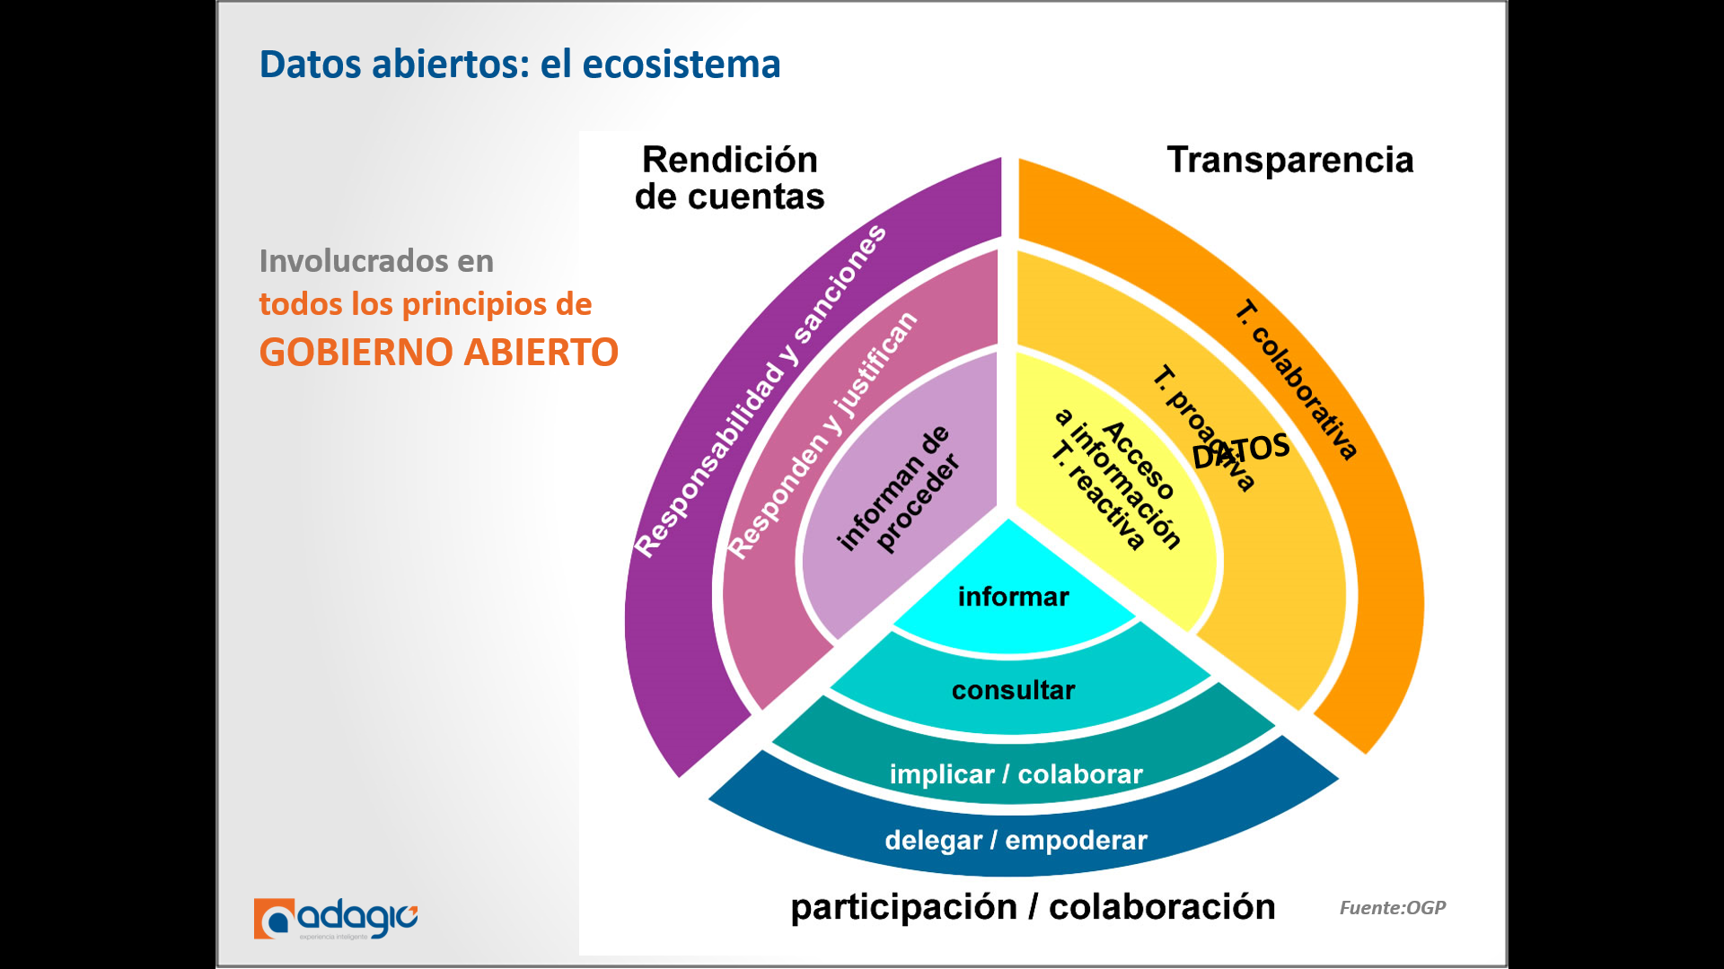
Rendición de Cuentas
Ideas y propuestas de compromisos
Unificar la metodología de rendición de cuentas.
Reconocimiento de buenas prácticas.
Distribución de la información previa a la rendición, pudiendo considerarse el acceso a datos estructurados (datos abiertos).
Capacitación a la población sobre la rendición de cuentas.
Informar sobre el impacto de los programas, proyectos y actividades, y creación de valor público en beneficio de la población.
Fomentar la participación ciudadana como instrumento para la rendición de cuentas

Slide 8
Mejora de Servicios Públicos
Problemática
4
Alineamiento: PESEM, PEI, POI, etc.
Cumplimiento de Política Nacional de gobierno electrónico
Prioridades: anemia, desnutrición, agua.
Falta de una mirada de desarrollo urbano
Implementación de la Agenda Digital
Estrategia de alfabetización
Accesibilidad al gobierno electrónico
Limitada infraestructura e interoperabilidad
Procesos y sistematización
Programas de gobierno electrónico acorde a la realidad geográfica y cultural
Virtualización de los servicios
Uso de servicios web
Simplificación de trámites: carpeta ciudadana.
Sistema de consulta de medio ambiente
Sistema único de trámites
Estandarización de sw
Desarrollo de herramientas de gobierno abierto (datos abiertos)
Brechas culturales y tecnológicas
Aportes o mejores a solicitud de usuarios
Fuente: Adaptación BM/Gabriela B.
Desconocimiento del potencial de TIC por falta de capacitación y difusión
Desconocimiento en el uso de portales web

Slide 9
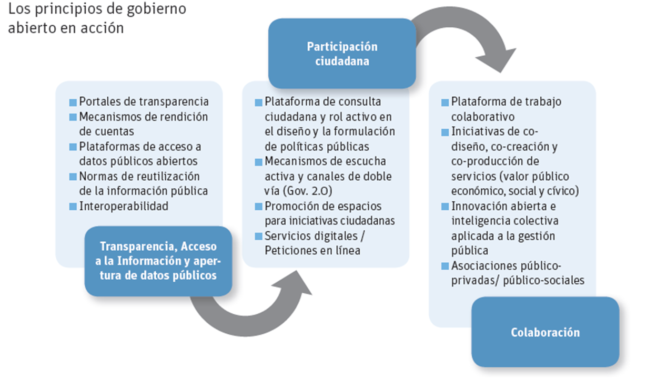
Mejora de los servicios públicos
Ideas y propuestas de compromisos
Cumplimiento de Política Nacional de gobierno electrónico.
Implementación de Programas de Gobierno Electrónico y promoción de las TICs acordes a las características geográficas y culturales.
Desarrollo de una estrategia de alfabetización digital que incorpore el acceso y uso de las TICs.
Estandarización de software amigable, solicitando aportes o mejoras a solicitud de los usuarios.
Fortalecer la infraestructura tecnológica de las entidades del Estado, las comunicaciones y el acceso.
Desarrollo de herramientas facilitadoras del gobierno abierto (Datos Abiertos)
Desarrollo de una plataforma que integre los servicios
Fuente: Naser y Ramírez-Alujas, 2014
(adaptado de Ramírez-Alujas y Dassen, 2012)

Slide 10
Integridad Pública
Problemática
5
Falta compromiso para implementar el control interno
Políticas educativas débiles para fortalecer y promover la ética ciudadana
Modelo de gestión ética
Dispersión normativa
Limitaciones para implementar planes anticorrupción y ética
Falta de control sobre derechos de energía
Impunidad en el sector público y autoridades
Falta articulación a nivel fiscal y judicial en delitos de corrupción
Actividades aisladas de lucha contra la corrupción, e inseguridad ciudadana.
Existencia de espacios de corrupción
Falta involucrar al ciudadano en la lucha contra la corrupción
Falta difusión de código de ética.
Libro de Reclamaciones, quejas y sugerencias
Fuente: Adaptación BM/Gabriela B.
Desconocimiento e incumplimiento de normas
Falta enfoque de educación intercultural bilingue

Slide 11
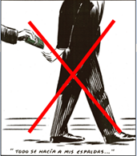
Integridad Pública
Ideas y propuestas de compromisos
Implementar libro de reclamaciones, quejas y sugerencias en cada entidad
Mejorar las capacidades organizativas y operativas de las instituciones públicas para dar respuesta a quejas y denuncias
Programa de capacitación regional a los servidores públicos en ética pública
Incluir en la currícula educativa contenidos sobre valores con enfoque de Educación Intercultural Bilingüe
Formulación de un modelo de gestión ética regional*
Implica esfuerzos para avanzar en materia de ética pública, prevención y lucha contra la corrupción.
Fuente: Adaptado de Gobierno Abierto y Transparencia Focalizada, 2012. BID
*GORE La Libertad, Piura 2016

Slide 12
6
Comunidades seguras y responsabilidad
social corporativa
Propuesta de compromisos
Comunidades Seguras
Responsabilidad Social Corporativa
Incluye avanzar en materia de seguridad pública, respuesta y atención ante desastres naturales, riesgos ambientales y protección civil, entre otros.
Implica promover la responsabilidad social empresarial en temas tales como el medio ambiente, la protección del consumidor, la participación de la comunidad y la lucha contra la corrupción.
Fuente: Gobierno Abierto y Transparencia Focalizada, 2012. BID
Fortalecer las acciones necesarias para disminuir los índices de inseguridad.*
Preparar y organizar a la población ante desastres.*
*GORE La Libertad, Piura 2016
Creación de comités de vigilancia mixtos en: medio ambiente, sector social, anticorrupción y protección al consumidor.
Creación de organismos de seguimiento a la excelencia empresarial en responsabilidad social y medio ambiente.
Extender la iniciativa de Transparencia de Industrias Extractivas (EITI) a otros sectores.

Slide 13
¡Gracias!
Web: www.sgp.pcm.gob.pe
lleon@pcm.gob.pe
pguillen@pcm.gob.pe

